Slide 1
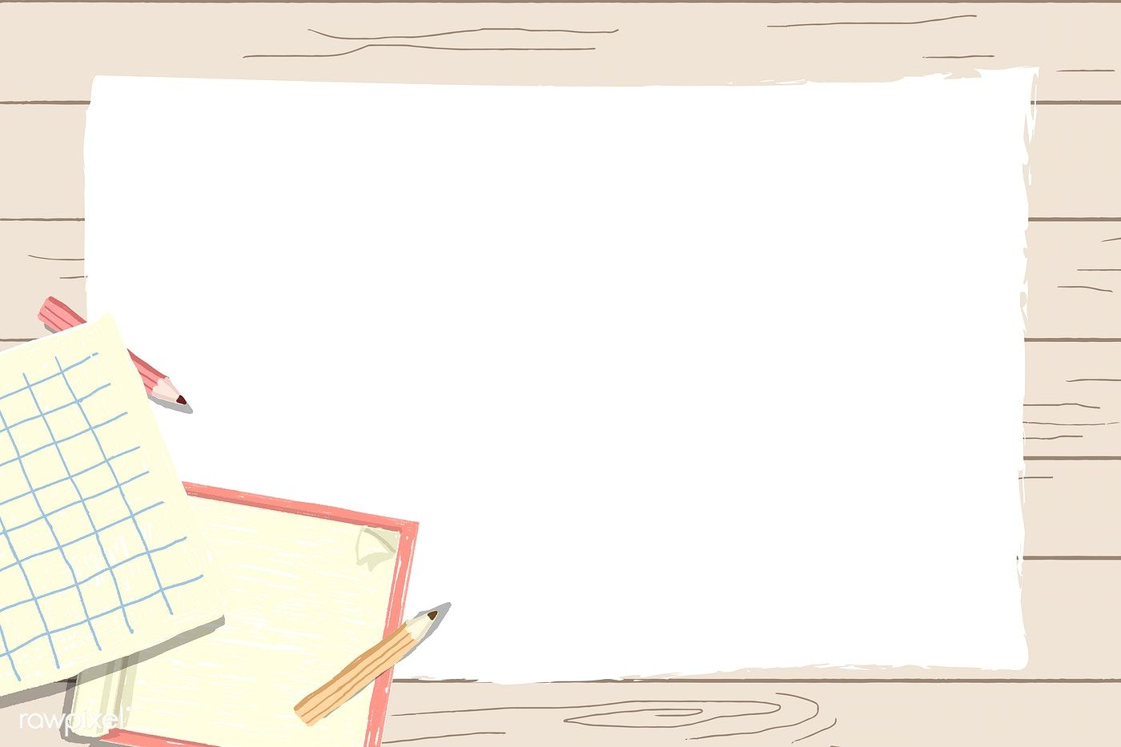

CHÀO MỪNG CÁC CON
ĐẾN VỚI TIẾT HỌC TRỰC TUYẾN

Slide 2
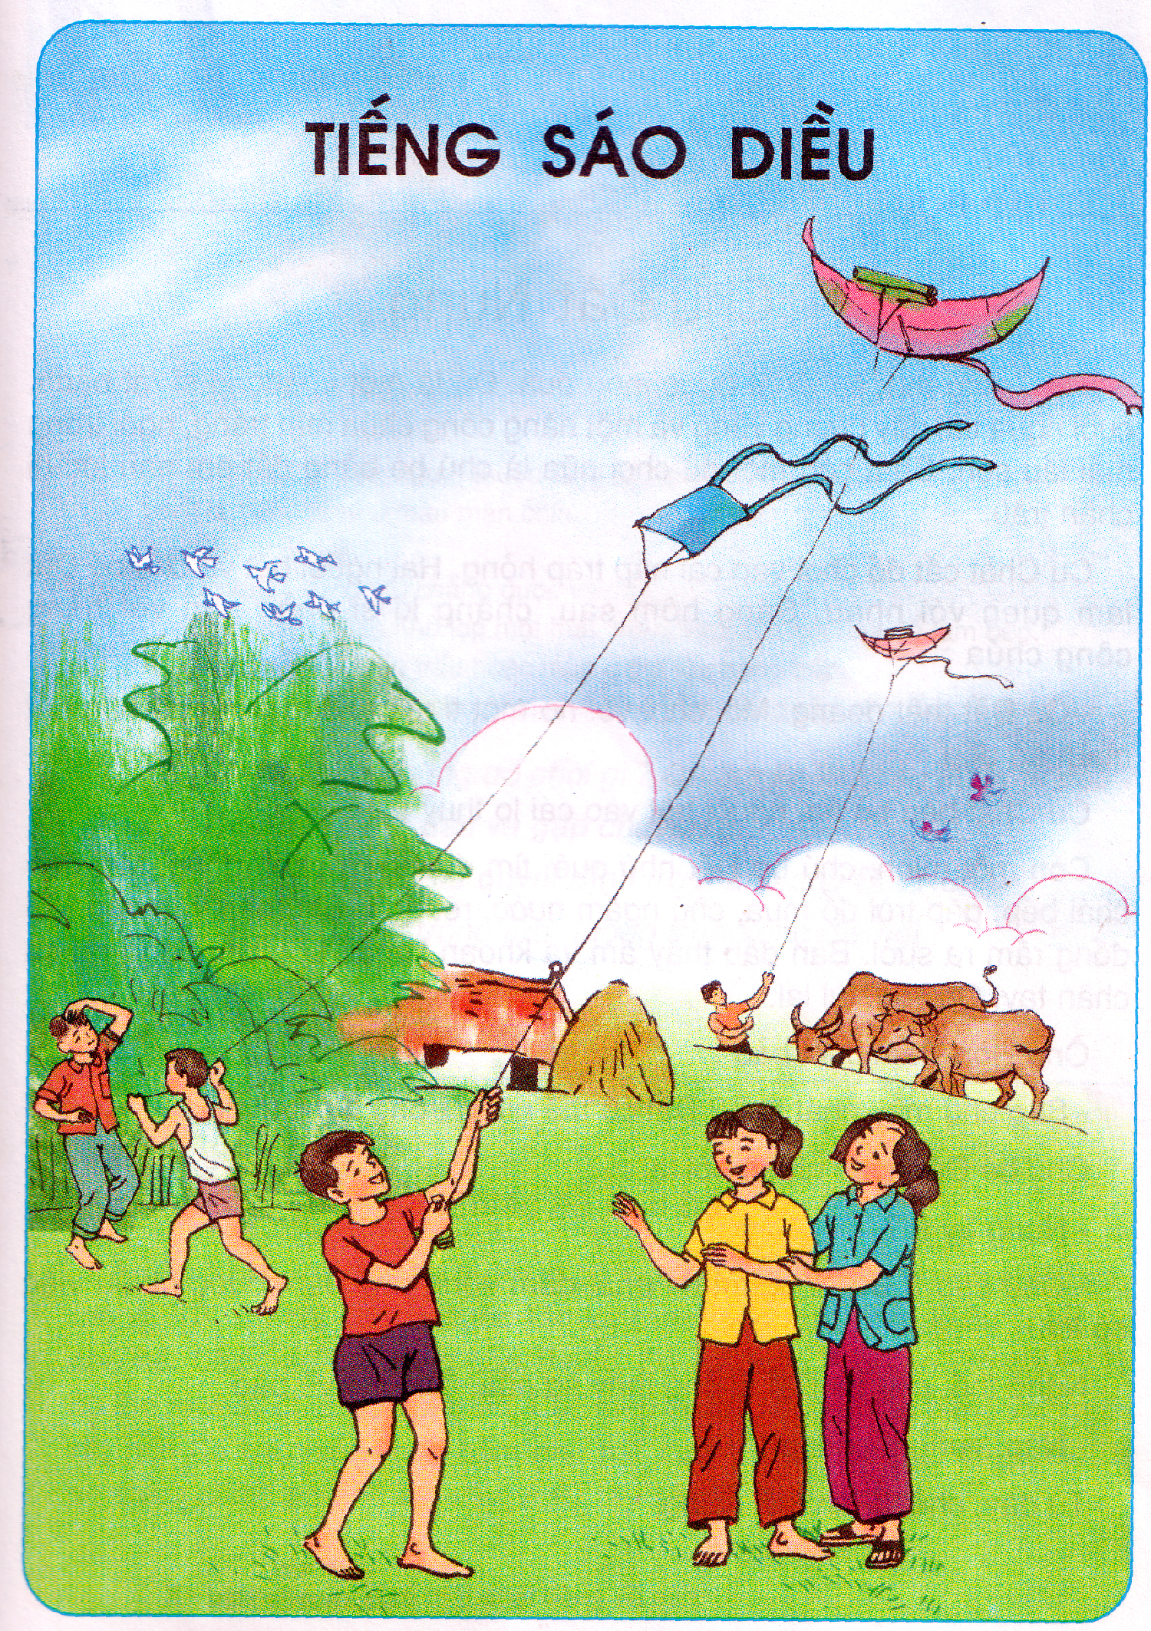

Slide 3


TRƯỜNG TIỂU HỌC PHÚC LỢI
TẬP ĐỌC 4
CHÚ ĐẤT NUNG

Slide 4
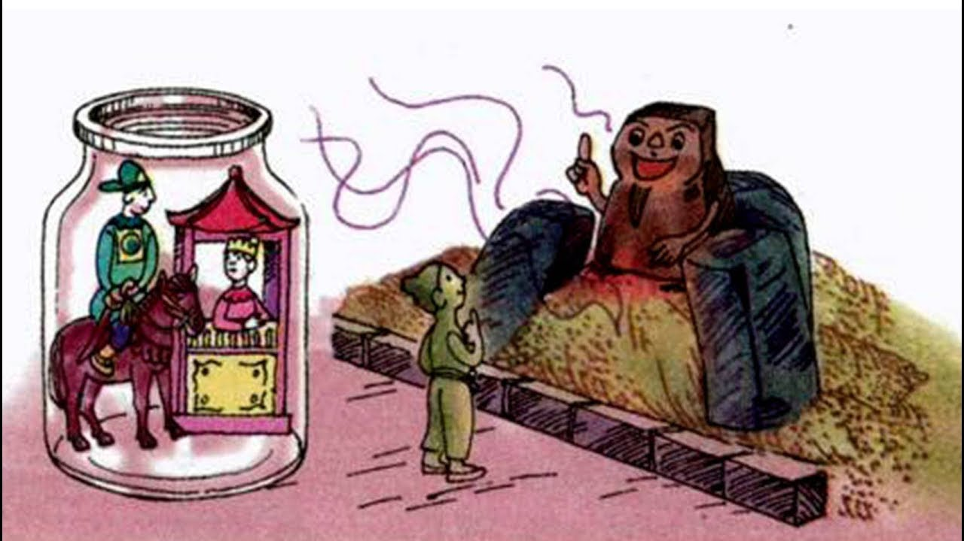

Slide 5
NỘI DUNG
01
LUYỆN ĐỌC
02
TÌM HIỂU BÀI
03
LUYỆN ĐỌC DIỄN CẢM

Slide 6
MỤC TIÊU
Đọc đúng các từ khó hoặc dễ lẫn; đọc trôi chảy, ngắt nghỉ đúng; đọc diễn cảm phù hợp cả bài.
Hiểu nghĩa các từ và nội dung ý nghĩa của truyện.

Slide 7

01
LUYỆN ĐỌC

Slide 8
CHÚ ĐẤT NUNG
Tết Trung thu, cu Chắt được món quà. Đó là một chàng kị sĩ rất bảnh, cưỡi ngựa tía, dây cương vàng và một nàng công chúa mặt trắng, ngồi trong mái lầu son. Chắt còn một đồ chơi nữa là chú bé bằng đất em nặn lúc đi chăn trâu.
Cu Chắt cất đồ chơi vào cái nắp tráp hỏng. Hai người bột và chú bé Đất làm quen với nhau. Sáng hôm sau, chàng kị sĩ phàn nàn với nàng công chúa:
Cu Đất thật đoảng. Mới chơi với nó một tí mà chúng mình đã bẩn hết quần áo đẹp.
Cu Chắt bèn bỏ hai người bột vào cái lọ thủy tinh.
Còn một mình, chú bé Đất nhớ quê, tìm đường ra cánh đồng. Mới đến chái bếp, gặp trời đổ mưa, chú ngấm nước, rét quá. Chú bèn vào bếp, cời đống rấm ra sưởi. Ban đầu thấy ấm và khoan khoái. Lúc sau nóng rát cả chân tay. Chú sợ, lùi lại.
Ông Hòn Rấm cười bảo:
- Sao chú mày nhát thế? Đất có thể nung trong lửa kia mà!
Chú bé Đất ngạc nhiên hỏi lại:
- Nung ấy ạ?
- Chứ sao? Đã là người thì phải dám xông pha làm được nhiều việc có ích.
Nghe thế, chú bé Đất không thấy sợ nữa. Chú vui vẻ bảo:
- Nào, nung thì nung!
Từ đấy chú thành Đất Nung.

Slide 9
CHIA ĐOẠN
Bài văn chia làm 3 đoạn:
Đoạn 1: Từ đầu… chăn trâu
Đoạn 2 : Từ “Cu Chắt… thuỷ tinh”
Đoạn 3: Còn lại

Slide 10
LUYỆN ĐỌC
Từ
Câu
nắp tráp
khoan khoái
nóng rát
lùi lại
Chắt còn một đồ chơi nữa / là chú bé bằng đất /em nặn lúc đi chăn trâu.//

Slide 11
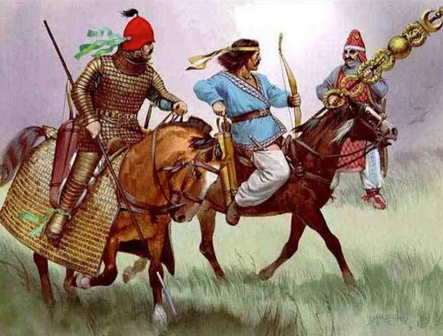
Kị sĩ

Slide 12

LUYỆN ĐỌC
THEO NHÓM

Slide 13
02
TÌM HIỂU BÀI

Slide 14

Tết Trung thu, cu Chắt được món quà. Đó là một chàng kị sĩ rất bảnh, cưỡi ngựa tía, dây cương vàng và một nàng công chúa mặt trắng, ngồi trong mái lầu son. Chắt còn một đồ chơi nữa là chú bé bằng đất em nặn lúc đi chăn trâu.

Slide 15

Nối tên từng đồ chơi của cu Chắt với những từ miêu tả nó
a. được nặn bằng đất sét
1. Một chàng kị sĩ
b. được làm bằng bột, rất bảnh, cưỡi ngựa tía, dây cương vàng
2. Một nàng công chúa
c. được làm bằng bột, mặt trắng, ngồi trong mái lầu son
3. Một chú bé

Slide 16
Cu Chắt cất đồ chơi vào cái nắp tráp hỏng. Hai người bột và chú bé Đất làm quen với nhau. Sáng hôm sau, chàng kị sĩ phàn nàn với nàng công chúa:
Cu Đất thật đoảng. Mới chơi với nó một tí mà chúng mình đã bẩn hết quần áo đẹp.
Cu Chắt bèn bỏ hai người bột vào cái lọ thủy tinh.

Slide 17
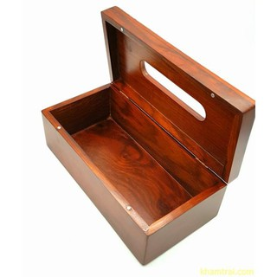
Tráp

Slide 18
Vì sao chú bé Đất lại ra đi?

Slide 19
chàng kị sĩ
không cho họ chơi với nhau nữa.
làm bẩn quần áo đẹp
cu Chắt
Cu Đất
nàng công chúa
- Vì chơi một mình chú cảm thấy buồn và nhớ quê.

Slide 20
Còn một mình, chú bé Đất nhớ quê, tìm đường ra cánh đồng. Mới đến chái bếp, gặp trời đổ mưa, chú ngấm nước, rét quá. Chú bèn vào bếp, cời đống rấm ra sưởi. Ban đầu thấy ấm và khoan khoái. Lúc sau nóng rát cả chân tay. Chú sợ, lùi lại.
Ông Hòn Rấm cười bảo:
- Sao chú mày nhát thế? Đất có thể nung trong lửa kia mà!
Chú bé Đất ngạc nhiên hỏi lại:
- Nung ấy ạ?
- Chứ sao? Đã là người thì phải dám xông pha làm được nhiều việc có ích.
Nghe thế, chú bé Đất không thấy sợ nữa. Chú vui vẻ bảo:
- Nào, nung thì nung!
Từ đấy chú thành Đất Nung.

Slide 21
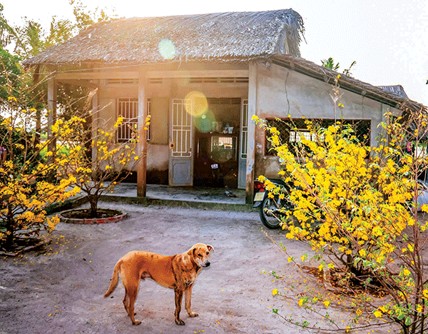
Chái bếp

Slide 22

Vì sao chú bé Đất quyết định trở thành chú Đất Nung?
A. Vì chú không muốn bị coi là người nhát gan
B. Vì chú muốn trở thành người xông pha, làm được nhiều việc có ích
C. Vì chú muốn 2 người bột biết chú là người dũng cảm
D. Vì ông Hòn Rấm chê cười chú

Slide 23
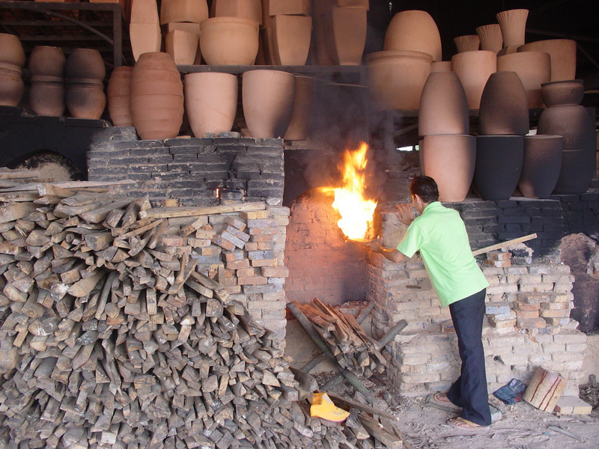
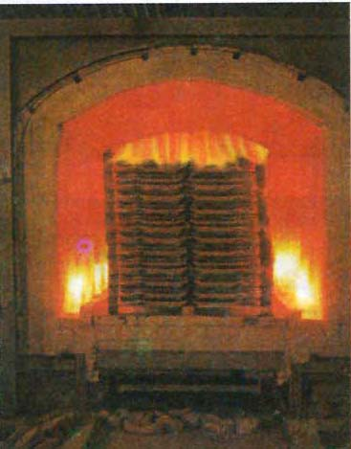
Nung

Slide 24
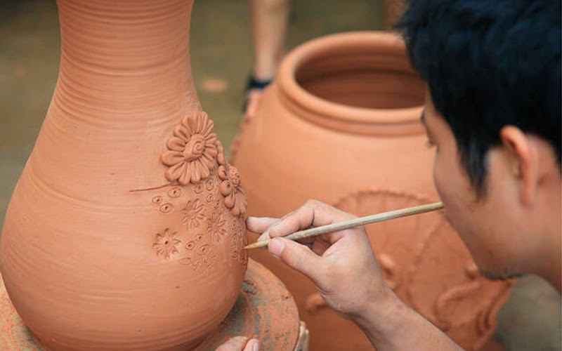
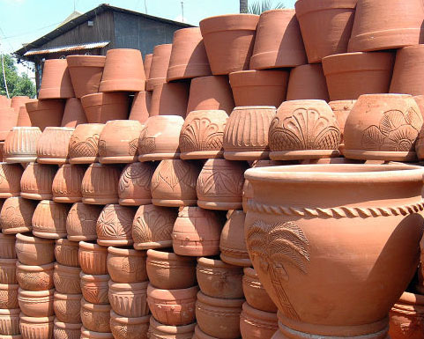

Slide 25
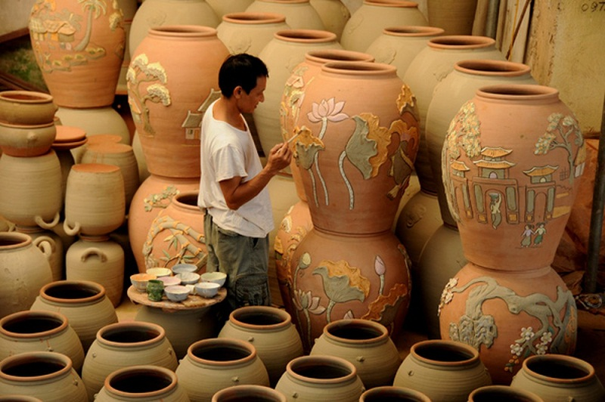
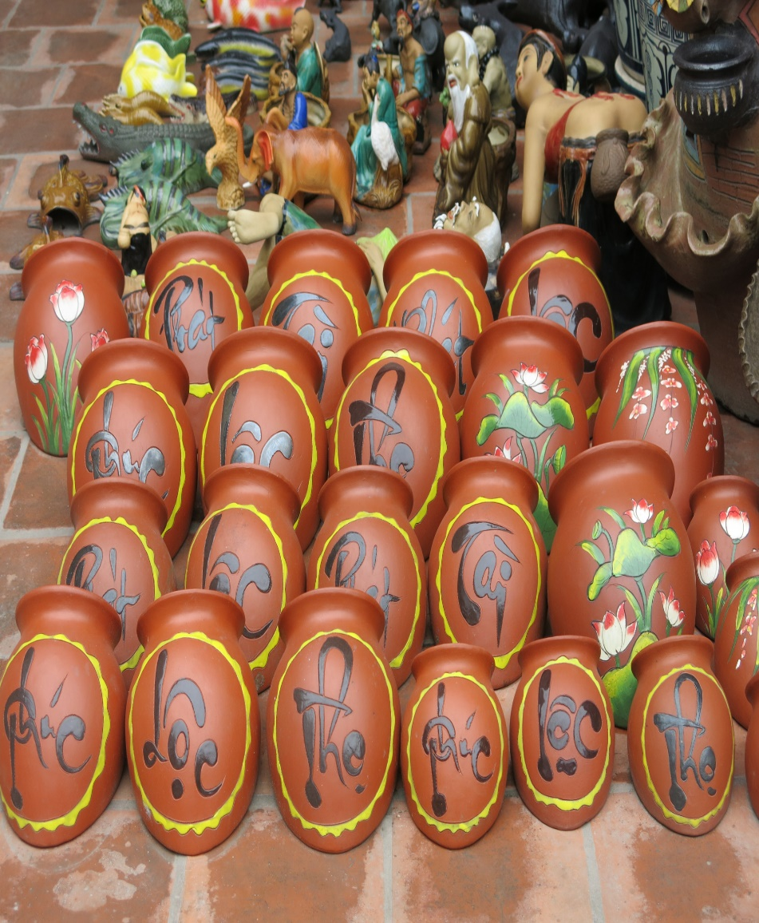

Slide 26
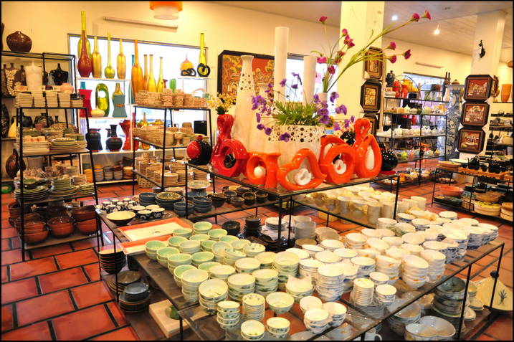

Slide 27
Chi tiết “nung trong lửa” tượng trưng cho điều gì?
A. Rất nóng
B. Gian khổ hoặc thử thách
C. Chịu đựng sức nóng
D. Rèn luyện trong thử thách để có sức mạnh và ý chí

Slide 28

Từ hành động của chú Đất Nung, con học được điều gì cho bản thân mình?

Slide 29
Nội dung: Ca ngợi chú bé Đất can đảm, muốn trở thành người khỏe mạnh, làm được nhiều việc có ích đã dám nung mình trong lửa đỏ

Slide 30
LUYỆN ĐỌC
DIỄN CẢM
03

Slide 31

Ông Hòn Rấm cười bảo:
- Sao chú mày nhát thế? Đất có thể nung trong lửa kia mà!
Chú bé Đất ngạc nhiên hỏi lại:
- Nung ấy ạ?
- Chứ sao? Đã là người thì phải dám xông pha làm được nhiều việc có ích.
Nghe thế, chú bé Đất không thấy sợ nữa. Chú vui vẻ bảo:
- Nào, nung thì nung!
Từ đấy chú thành Đất Nung

Slide 32
CHÚC CÁC CON
CHĂM NGOAN, HỌC TỐT !

